Slide 1

Una empresa para satisfacer todas tus necesidades eléctricas en construcción , asesoría , mantenimiento y venta de material eléctrico.

Slide 2


Slide 3
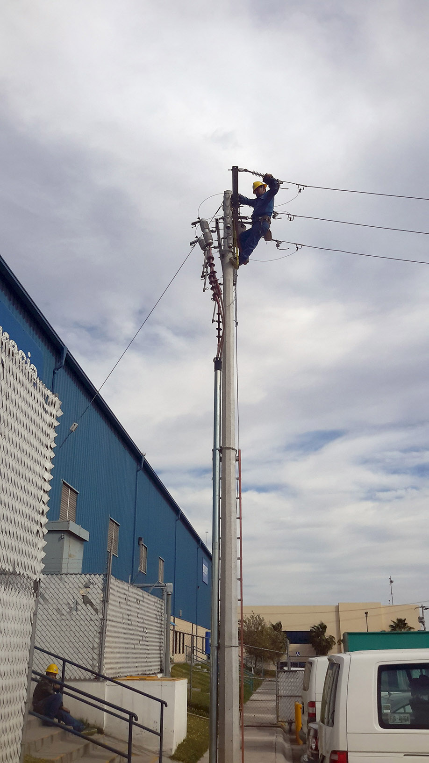
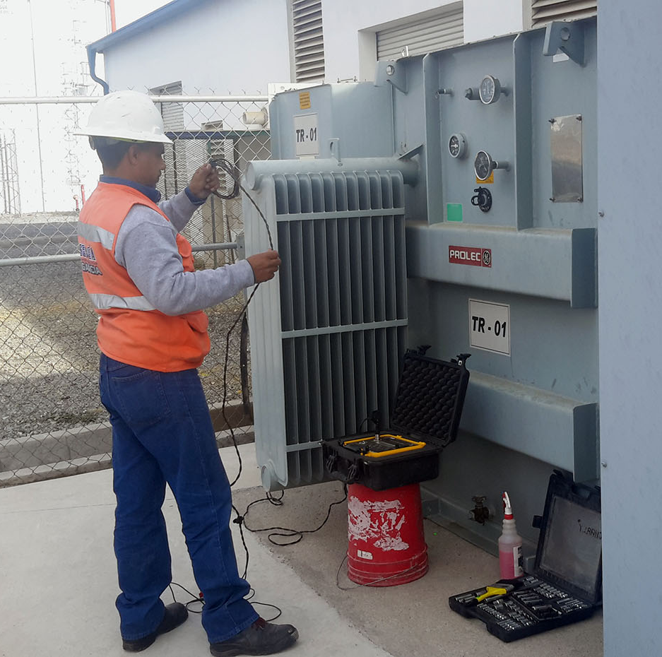
Nuestros Servicios.
Mantenimiento correctivo, preventivo y predictivo transformadores, motores, tableros, celdas MT, bancos de capacitores.
Venta de material eléctrico en general, en IEMG Distribuidor Eléctrico Industrial.
Mantenimiento a subestaciones eléctricas en media tension.

Slide 4
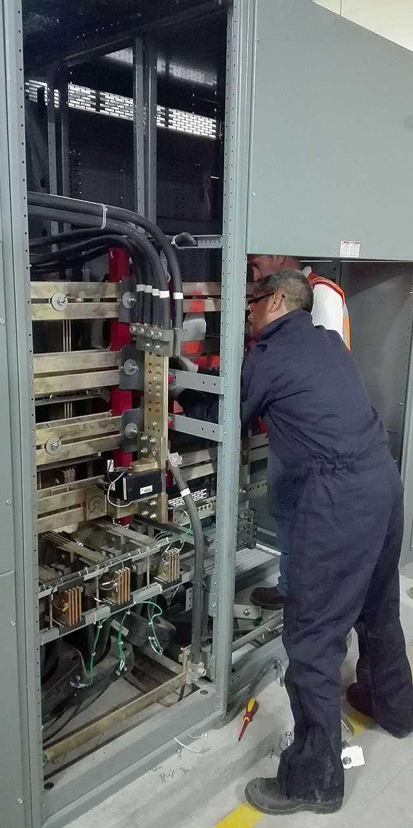
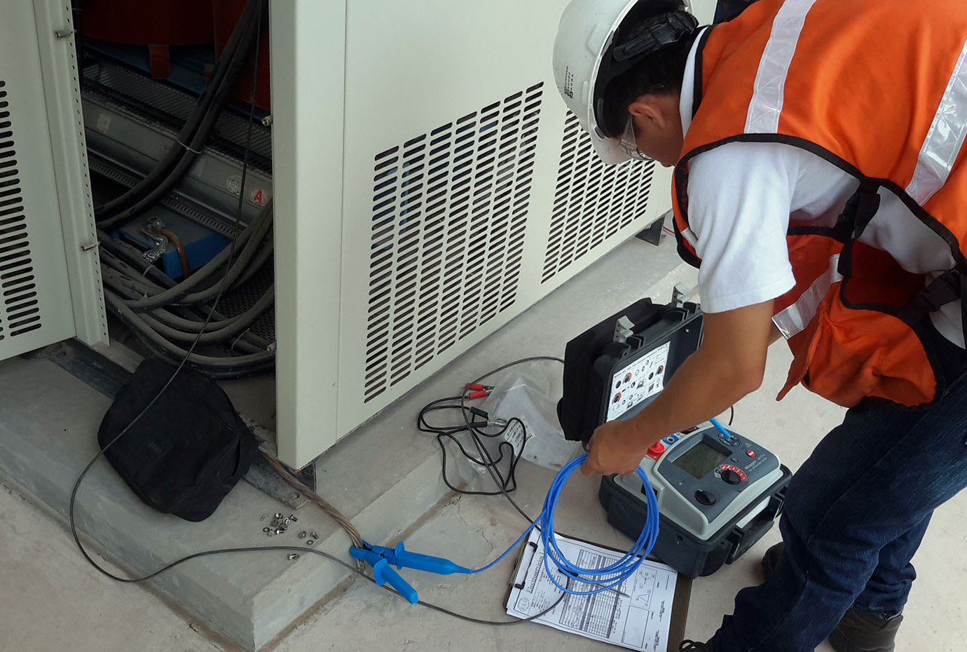
Nuestros Servicios.
Pruebas a transformadores:
  Megger
  TTR
  Ducter
Aceite de transformadores (diagnostico).
Cambio de aceite en transformador .
Filtraciones de aceite de transformador.
Desgasificaciones a aceite de transformador

Slide 5
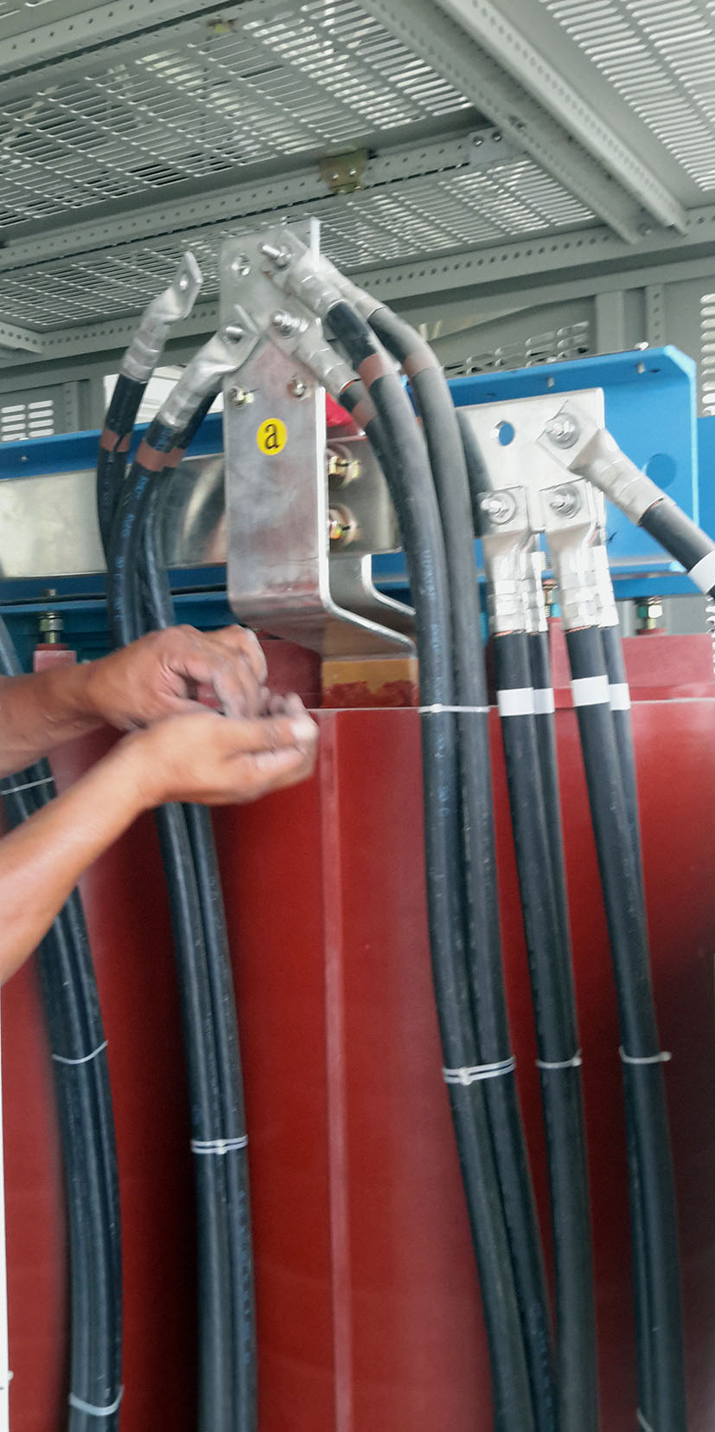
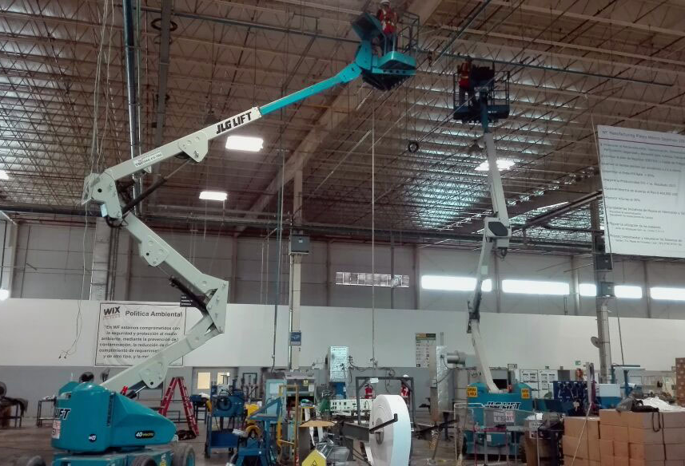
Nuestros Servicios.
Instalaciones eléctricas en media y baja tensión, industrial, comercial y residencial.
Programas de ahorro de energía industrial, comercial y residencial.
Diseño y cálculo de sistemas de alumbrado inteligentes.
Estudios especializados (estudios de calidad de energía , verificaciones, termografías, Estudio de tierras y pararrayos, asesoría).
Trámites ante C.F.E. y SEMIP.
Arranque y puesta a punto de equipos.

Slide 6
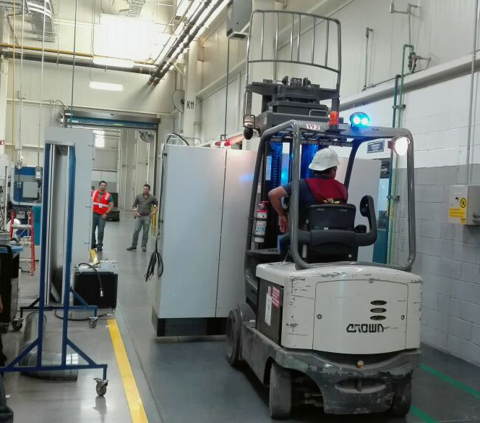
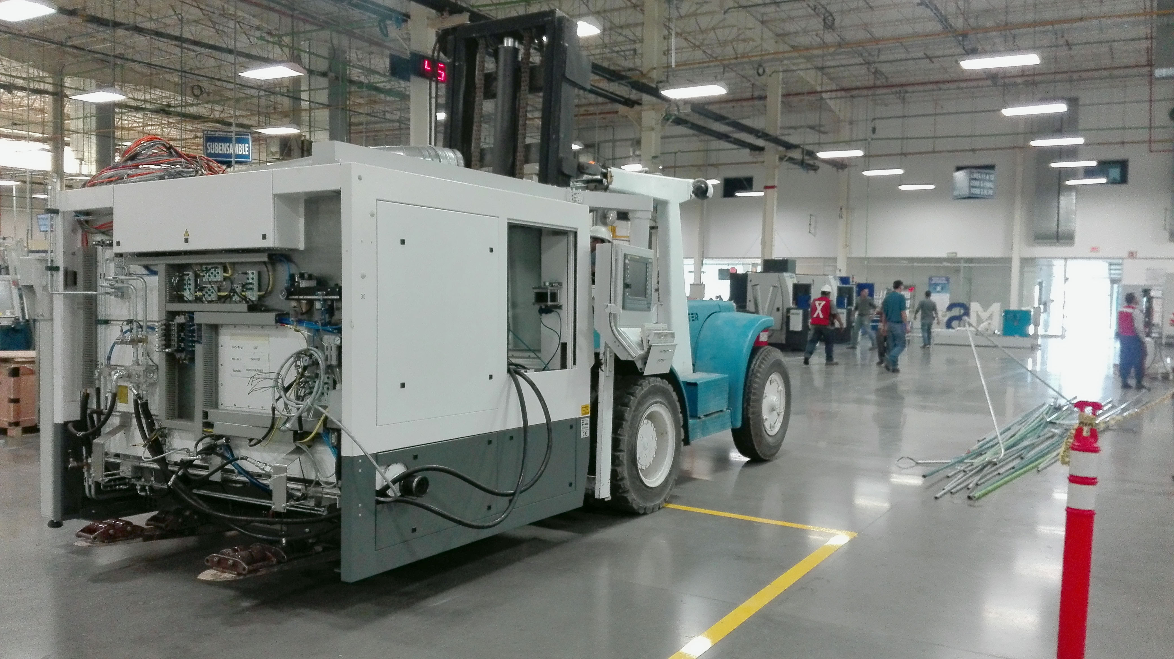
Nuestros Servicios.
Cambio de lay-out de planta.
Movimiento de equipos en general maquinaria, prensas, desenrolladores, conveyor, hornos, robots, caminos de rodillos, etc.
Nivelacion de presición y anclaje de equipos.

Slide 7
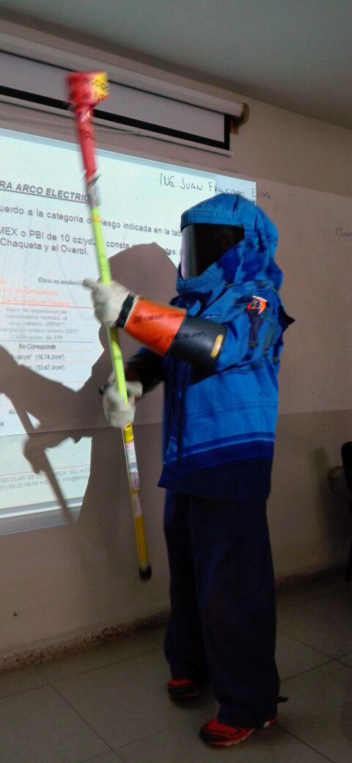
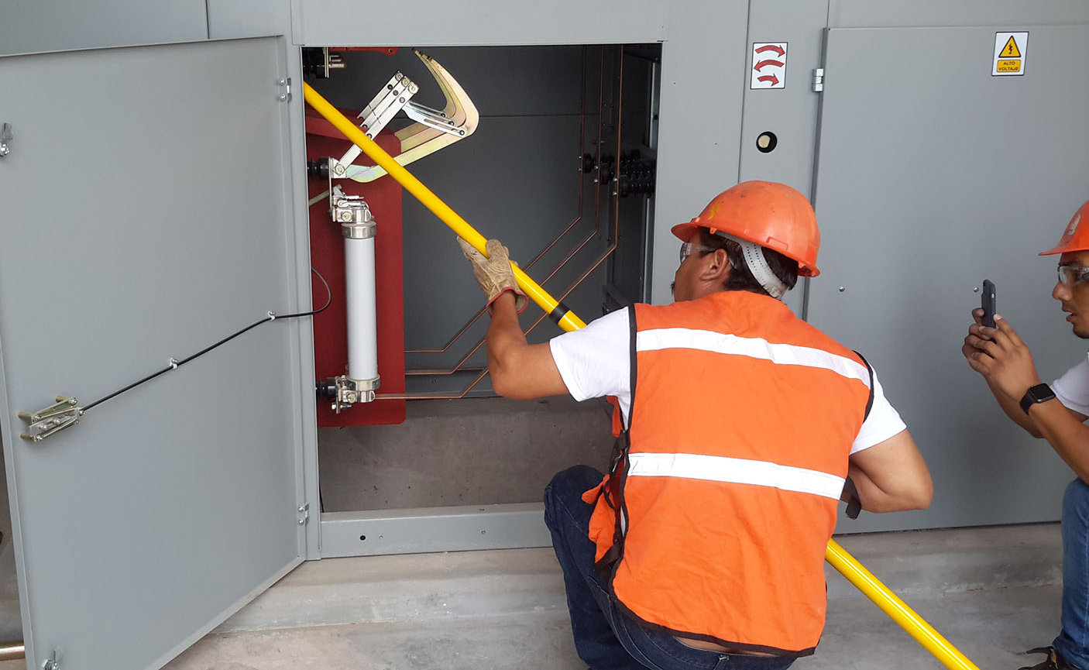
Nuestros Servicios.
Realizacion de estudios de arco eléctrico , identificaciones , venta de equipo de protección personal según estudio de arco eléctrico.
Realización de proyectos de construcción eléctrica llave en mano.

Slide 8











Nuestros Servicios.

Slide 9

OFICINA
844 · 54 · 62 93 y 844 · 154 · 62 94
Calle albardón 701 col. Ampliación la
herradura cp. 25057
Saltillo, Coahuila México.
CITAS Y COTIZACIONES
jaimelopez@iemg.com.mx
renelopez@iemg.com.mx
LÍNEAS DIRECTAS
844 · 118 · 25 13
844 · 698 · 69 29
WWW.IEMG.COM.MX

